Slide 1


МЕЖГОСУДАРСТВЕННОЕ ОБРАЗОВАТЕЛЬНОЕ УЧРЕЖДЕНИЕ ВЫСШЕГО ОБРАЗОВАНИЯ РОССИЙСКО-ТАДЖИКСКИЙ (СЛАВЯНСКИЙ) УНИВЕРСИТЕТ
Международная
деятельность РТСУ в 2017 году:
итоги и перспективы
Проректор по международным связям
Мансуров У.А.

Slide 2


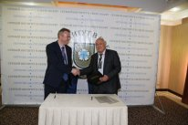

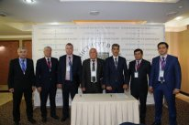
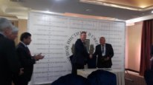
РТСУ вошел в Сетевой Институт в сфере противодействия легализации (отмыванию) доходов полученных преступным путем и финансированию терроризма

Slide 3

Межвузовские соглашения – 108
РФ - 55
СНГ и страны Балтии - 30
Дальнее зарубежье - 23

Slide 4




Межвузовские соглашения
В 2017 году было подписано 12 соглашений
Российская Федерация:
Сыктывкарский государственный университет имени Питирима Сорокина ( дата соглашения 30.03.2017 г.)
Юго-Западный государственный университет (дата соглашения 13.04.2017)
Новосибирский государственный технический университет (14.04.2017)
Российский государственный университет правосудия (21.04.2017)
Удмуртский государственный университет (26.04.2017)
Тихоокеанский государственный университет ( 02.05.2017)
Глазовский государственный педагогический институт имени В.Г. Короленко (09.06.2017)

Slide 5
Московский педагогический государственный университет 30.06.2017)
Санкт-Петербургский университет технологий управления и экономики (01.09.2017)
Республика Кыргызстан
Кыргызский национальный университет имени Жусупа Баласагына (26.05.2017)
Республика Казахстан
Карагандинский государственный индустриальный университет (22.11.2017)
Эстония
Тартуский университет (01.11.2017)

Slide 6



Slide 7















Обучение
иностранных граждан
210 иностранцев из 13 стран
КНР – 51
РФ – 86
Республика Афганистан – 3
Республика Корея – 4
Республика Казахстан – 2
Республика Кыргызстан – 3
Республика Беларусь – 1
Республика Туркменистан – 41
Республика Азербайджан – 3
Республика Узбекистан – 10
Республика Армения - 2
США -1
Украина – 2

Slide 8



Прием
иностранных студентов
 |  | Бакалавры | Магистры | Аспирантура | Слушатели
1. | РФ | 26 | 2
2. | Туркменистан | 29 | 1
3. | КНР | 6 | 14 | 1 | 10
4. | Киргизия | 1
5. | Казахстан | 1
6. | Азербайджан | 1
7. | США | 1
8. | Беларусь |  | 1
9. | Узбекистан | 2
10. | Украина |  | 1
11. | Южная Корея | 1
 | ВСЕГО: | 68 | 19 | 1 | 10
 | ИТОГО: | 98

Slide 9


Иностранные студенты
146
2017 год
Бакалавр: 159
Магистратура: 36
Аспирантура : 5
Слушатели : 10

Slide 10


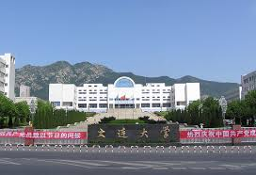

Университет ШОС
Направление магистратуры | Вуз-партнёр | Количество студентов
Экономика | РУДН | 3
Зарубежное регионоведение | Даляньский УИЯ РУДН | 1 2
 |  | ВСЕГО: 6

Slide 11
Сетевой университет
СНГ
Университет | Направления магистратуры | Кол-во
РУДН | Международные отношения | 1
 | Юриспруденция | 3
 | Филология | 2
 | Экономика | 4
 | Менеджмент | 1
НГУ | Менеджмент | 2
МГИМО | Юриспруденция | 1
 |  | ВСЕГО: 14

Slide 12
Исходящая академическая мобильность - 73 студента
 | Страна | Количество студентов
1 | Россия | 31
2 | Япония | 3
3 | Казахстан | 16
5 | КНР | 22
6 | Австрия | 1
Всего: 73
Из них:
Бакалавры – 29;
Магистры – 43;
Аспиранты – 1

Slide 13


Академическая мобильность
Российская Федерация
Всего: 31 студент
Название Вуза | Количество студентов
Российский университет дружбы народов | 24
Алтайский государственный университет | 4
Московский государственный институт международных отношений (У) МИД России | 1
Новосибирский государственный университет | 2

Slide 14


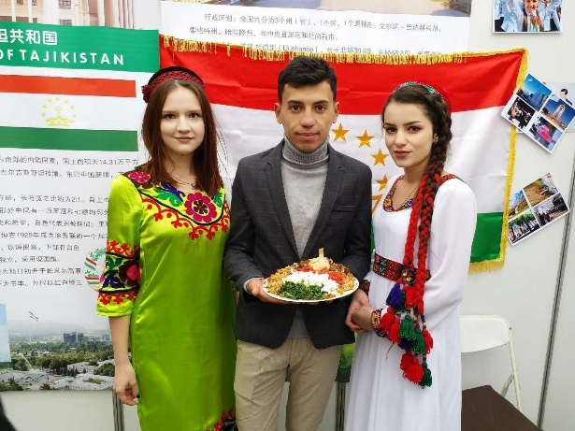
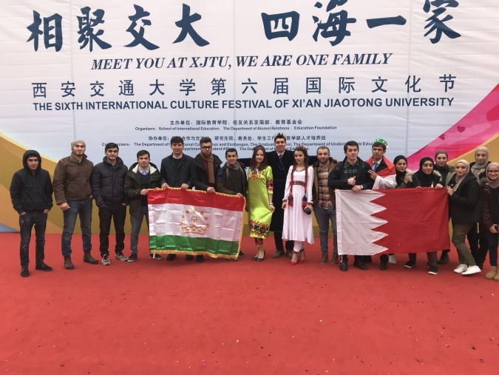
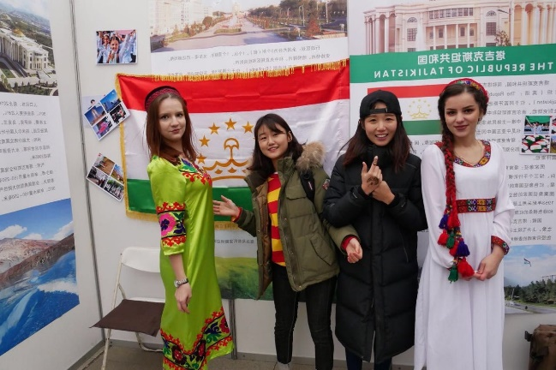
Китай
Синьцзянский университет – 9
Сианьский транспортный университет – 11
Даляньский университет иностранных языков – 1
Северо-Китайский университет – 1
ВСЕГО: 22

Slide 15
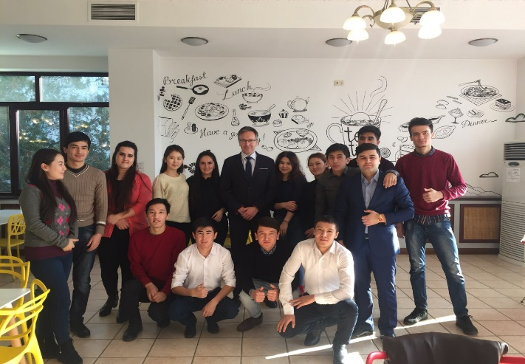
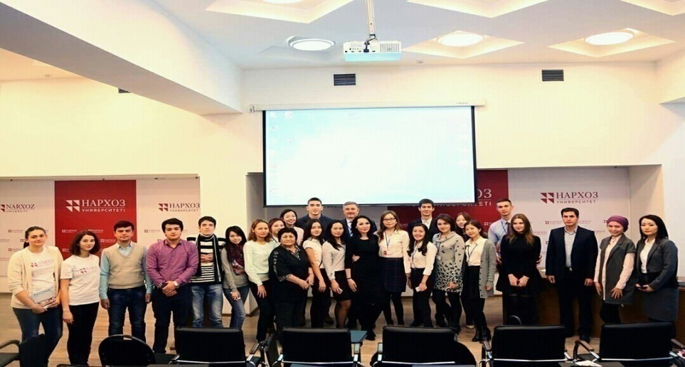
Казахстан
Университет Количество студентов
Университет Нархоз | 16

Slide 16
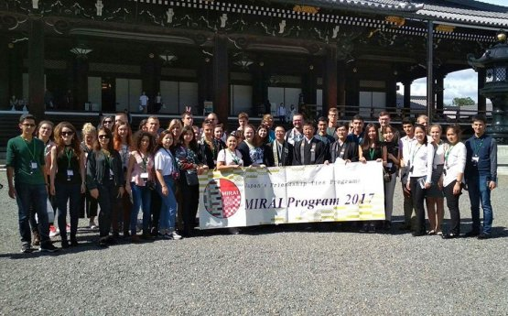
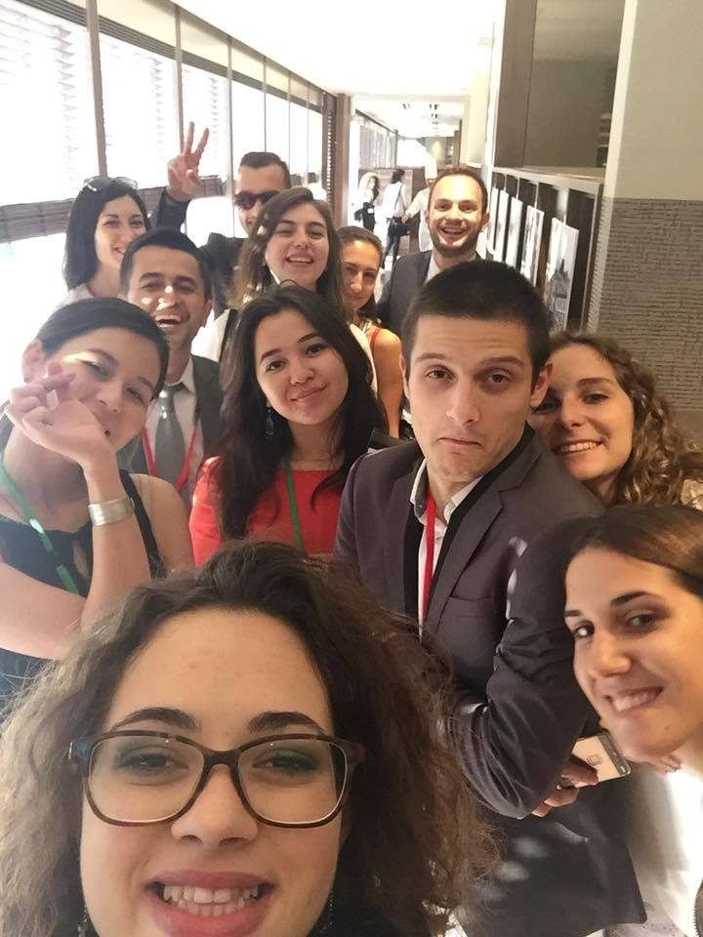
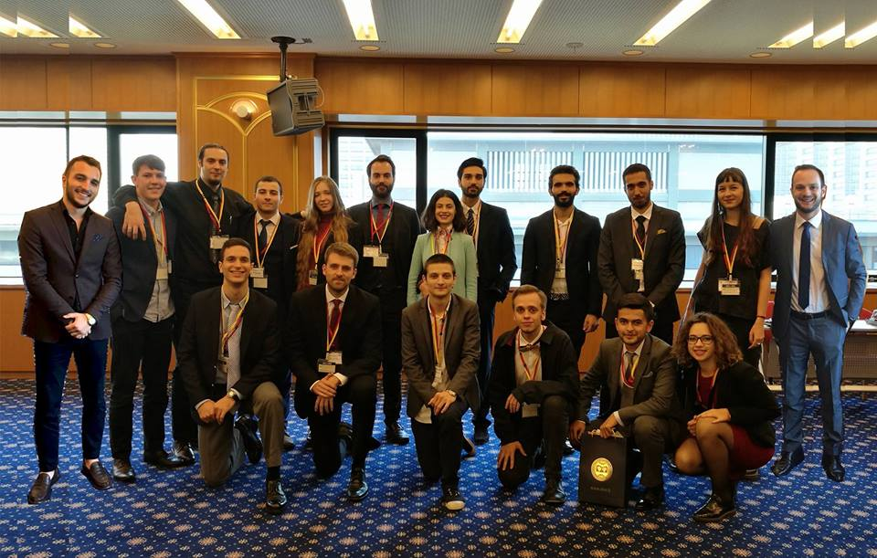
Япония
Университет Цукуба – 1
Программа MIRAI – 2 (ознакомительная поездка)

Slide 17


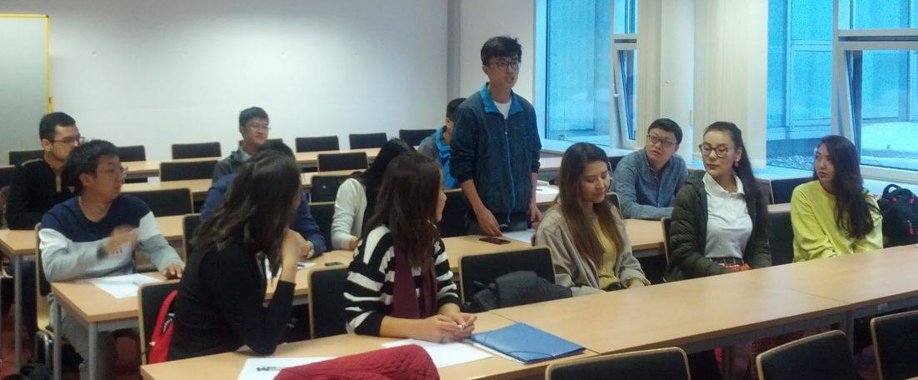

Австрия
Зальцбургский университет-1

Slide 18


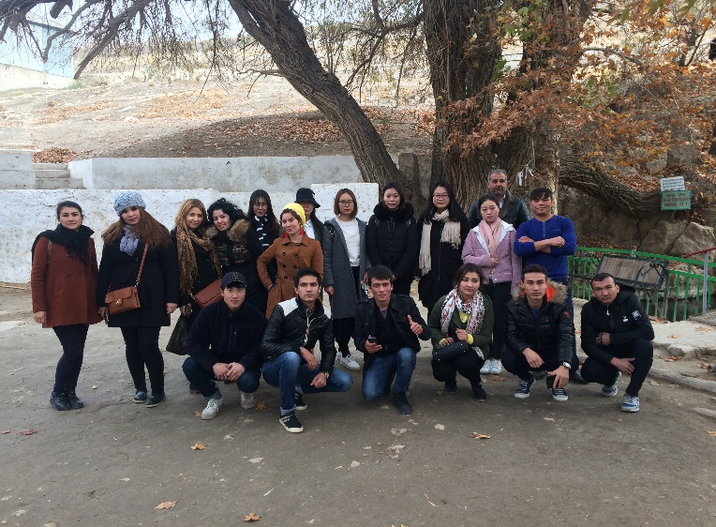
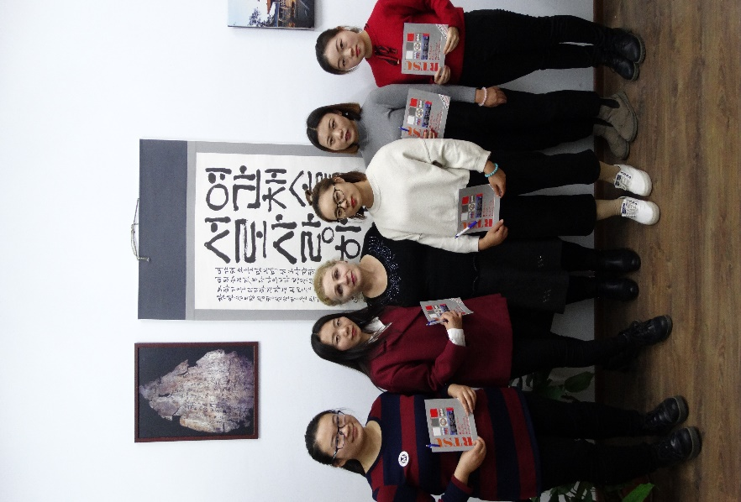
Входящая академическая мобильность - 7 студентов
Синьцзянский университет (КНР) – 5
Университета Пэ Джэ (Корея) - 2

Slide 19
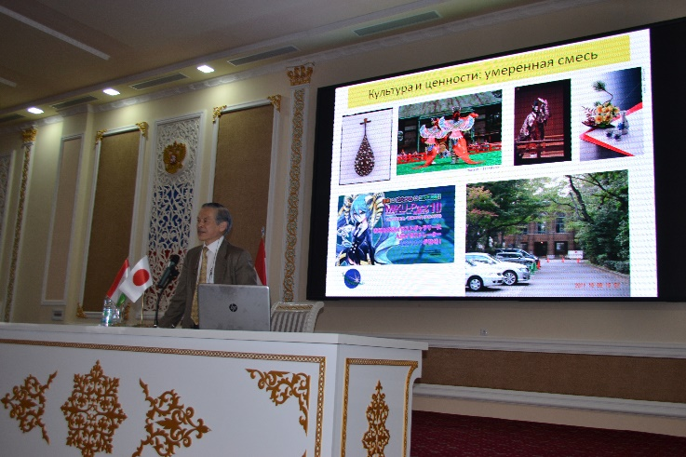
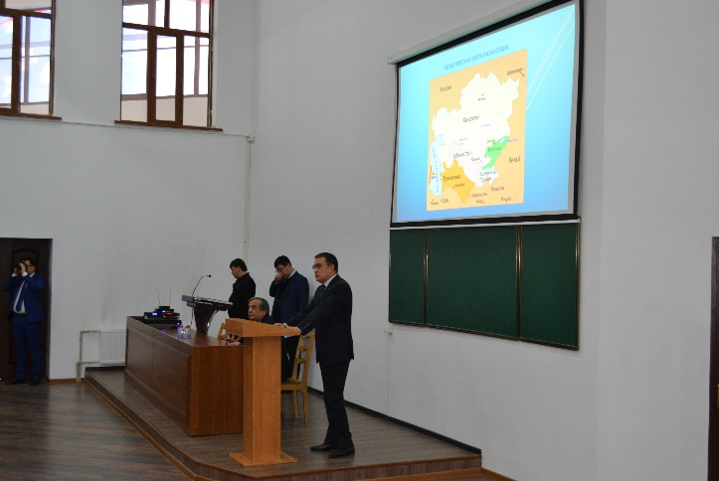
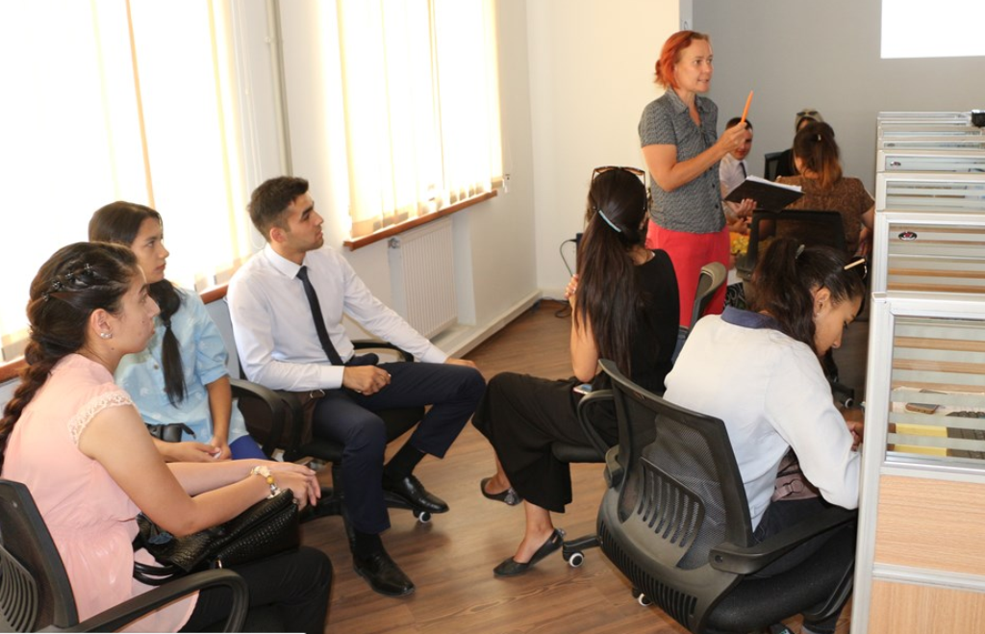
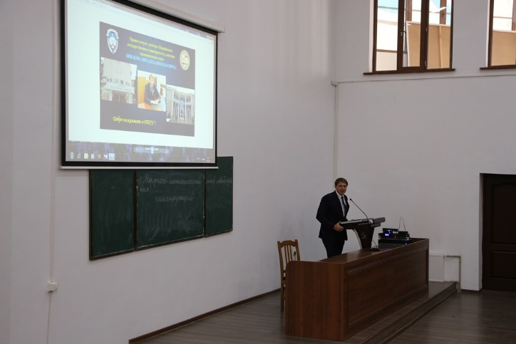
Публичные лекции
32 иностранных лекторов
Австрия: 1
Германия : 2
Казахстан: 1
Корея: 2
Китай : 1
Латвия : 1
Россия : 13
Словения: 1
США: 1
Чехии: 1
Япония : 5
Всемирный Банк: 1
ООН: 2

Slide 20








Сотрудничество
с международными организациями
Германская служба академических обменов
Всемирный банк развития
Фонд имени Роберта Боша
Программа развития ООН
Японское агентство международного сотрудничества
Институт Конфуция
Американская ассоциация юристов
Россотрудничество
Фонд «Русский мир»

Slide 21
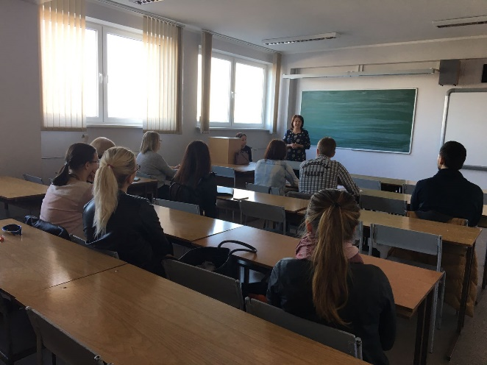
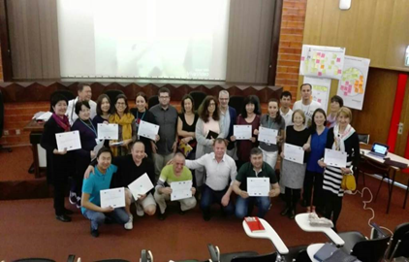
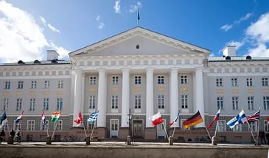
Развитие сотрудничества с университетами Европы
Укрепление взаимоотношений и партнерства с вузами стран Европы, разработка и реализация совместных проектов.
1. Университет Тарту
2. Зальцбургский университет
3. Дрезденский технический университет
4. Даугавпилский университет
5. Университет Лас-Пальмас де Гран Канария

Slide 22
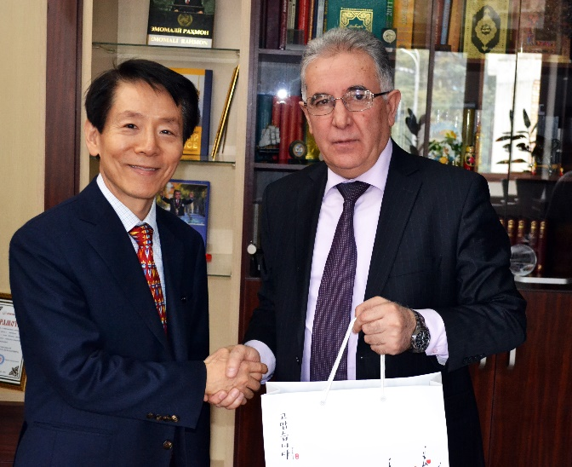
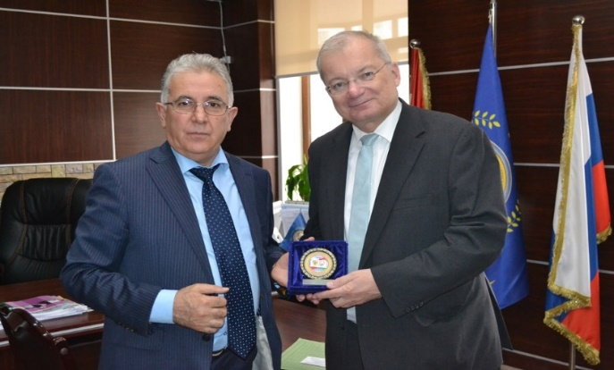
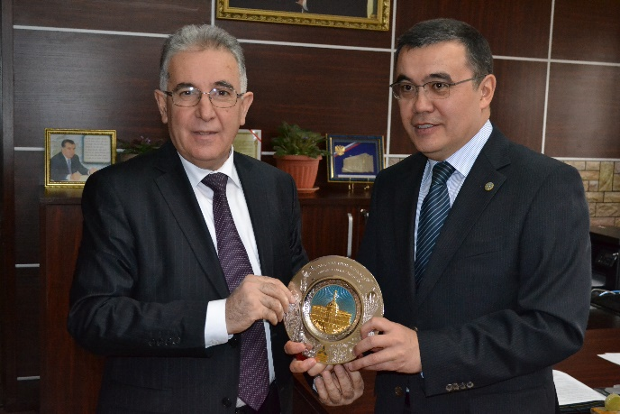
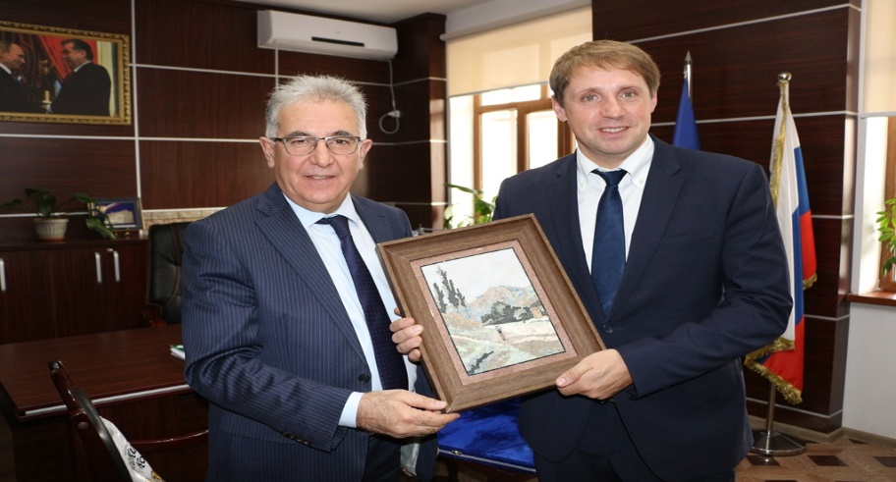
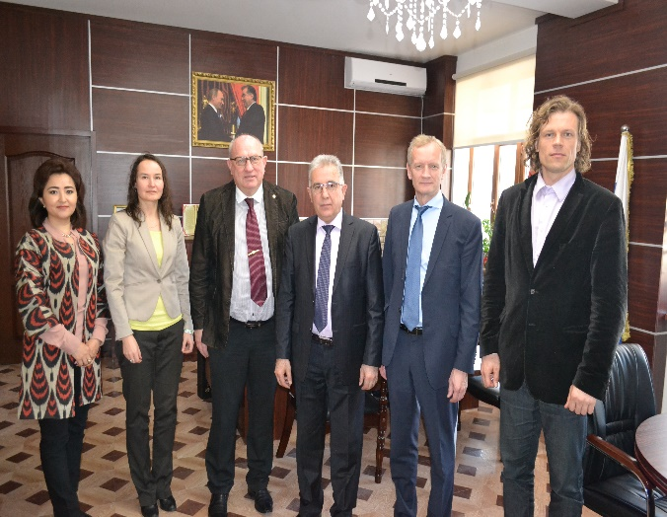
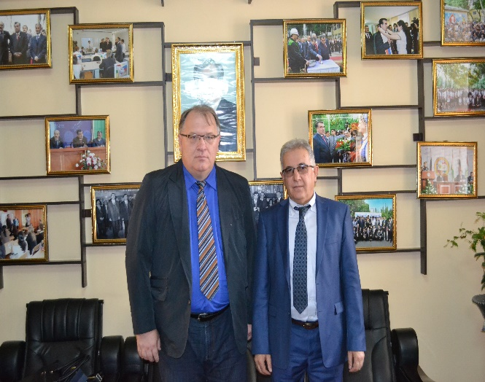
Прием делегаций
РТСУ посетила 34 делегации

Slide 23
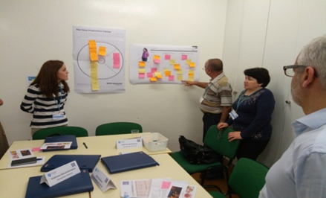
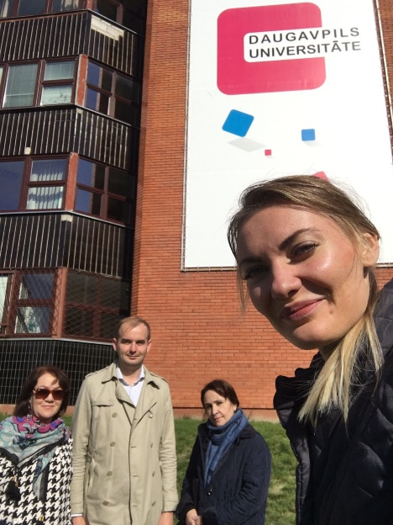
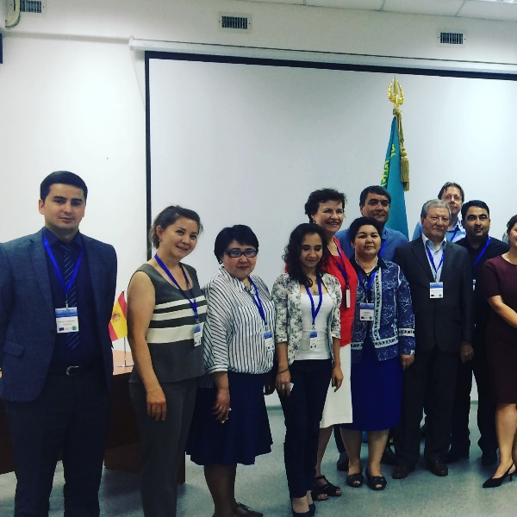
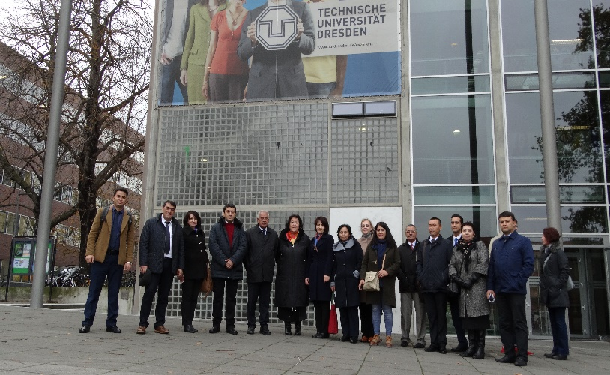
Загранкомандировки
48 преподавателей и сотрудников
выехали в загранкомандировки
Австрия
Азербайджан
Германия
Индия
Казахстан
Китай
Кыргызстан
Португалия
Польша
Россия
Туркменистан
Эстония
Япония

Slide 24
Мероприятия, проведенные
за отчетный период:

Slide 25

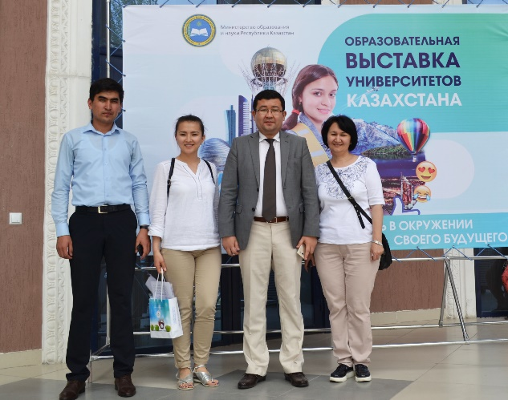
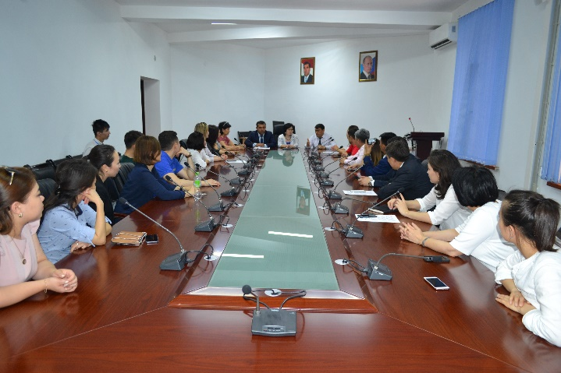
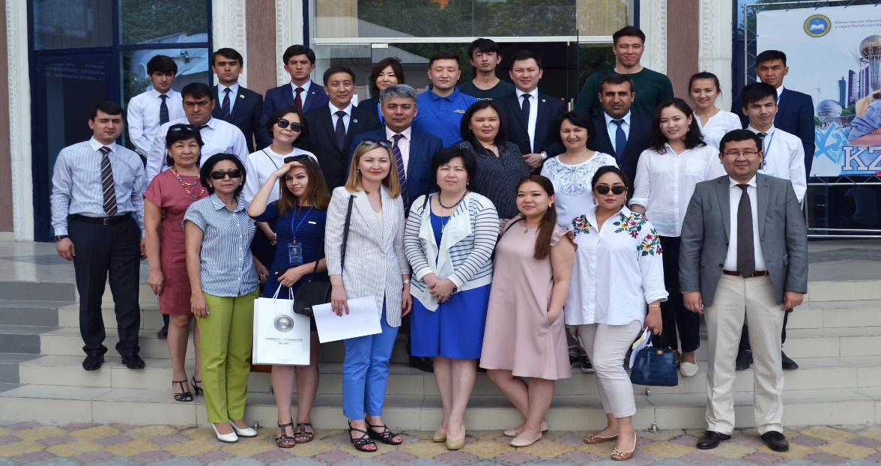
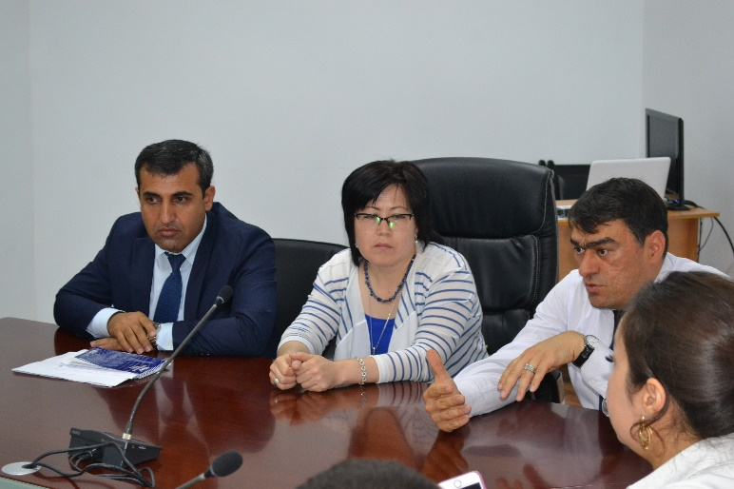
Выставка
«Дни казахстанского образования»
КН
Р

Slide 26
Работа с грантами и проектами
Проект «TACES» (Introducing Transdisciplinary European Studies in Tajikistan) – «Внедрение трансдисциплинарных Европейских исследований в Таджикистане»
Проект «MIND» (Management – Innovation – Development) – Менеджмент, инновации и развитие
Проект «Речевая, лингвокультурная и правовая подготовка мигрантов к профессиональной деятельности в Российской Федерации»
Проект «Ответственное микрофинансирование»
Проект «Развитие культурного пути на пространстве СНГ в рамках бренда Великий шёлковый путь: формирование человеческого капитала при ключевом участии вузов стран содружества»
Партнёрские проекты по программе Эразмус+ ЕС (К1(а) – Кредитная мобильность) с Даугавпилсским университетом Латвии и Зальцбургским университетом Австрии.

Slide 27
Недостатки
- недостаточное внимание к установлению и развитию межвузовских связей с университетами Европы;
- слабо поставлена работа по привлечению грантов и проектов международных организаций и зарубежных стран;
- небольшое количество преподавателей РТСУ владеют иностранными языками.

Slide 28
Задачи
- увеличение количества иностранных граждан, получающих образование в РТСУ на всех уровнях обучения;
- разработка и реализация совместных образовательных программ с вузами-партнерами;
- развитие академической мобильности административного состава и преподавателей вуза;
- привлечение грантов и проектов международных организаций и зарубежных стран в сфере образования и науки;
- организация обучения и совершенствования знания иностранных языков преподавателями и административным составом университета.
- развитие входящей академической мобильности.

Slide 29

Спасибо
за
внимание!

